Slide 1
Aula 4 – Arduino
Professor: Renan Guedes Maidana
Slides cedidos por Daniel Centeno Einloft

Slide 2
Sumário
Introdução ao Arduino.
Características de Hardware.
Sintaxe.
Exercícios de Programação

Slide 3
O Arduino
É um micro-controlador!
OpenSource!
O que posso fazer com o Arduino?!
Prototipar Hardware.
Controlar motores.
Receber sinais de sensores.
Comunicação Serial e I2C.
Controlar Displays de LCD.
Etc...
Referência: https://www.arduino.cc/
Simulador do Arduino: https://circuits.io

Slide 4
Vantagens e Desvantagens
Vantagens:
Barato.
OpenSource.
Fácil aprendizado.
Muitos exemplos disponíveis na internet!
Vários modelos com diferentes características.
Desvantagens:
Poder computacional baixo.
Dependendo da aplicação, pode se tornar limitado em termos de processamento, memória, etc.

Slide 5
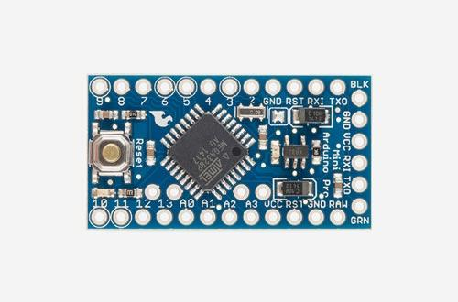
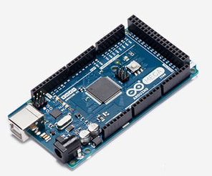
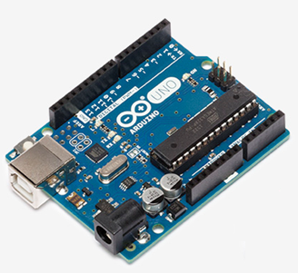
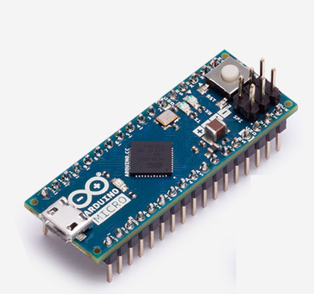
Tipos de Arduino
Arduino UNO, 101, PRO, NANO, MICRO, MEGA, MINI, etc..

Slide 6
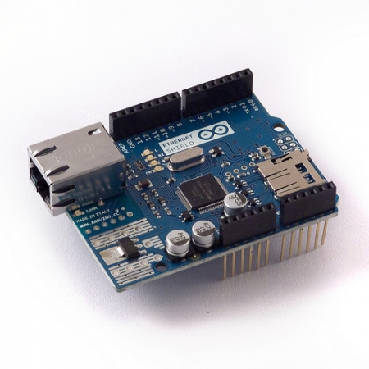
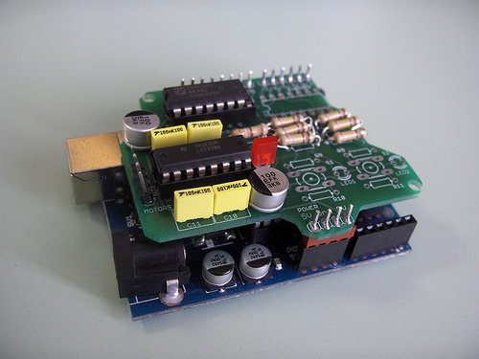
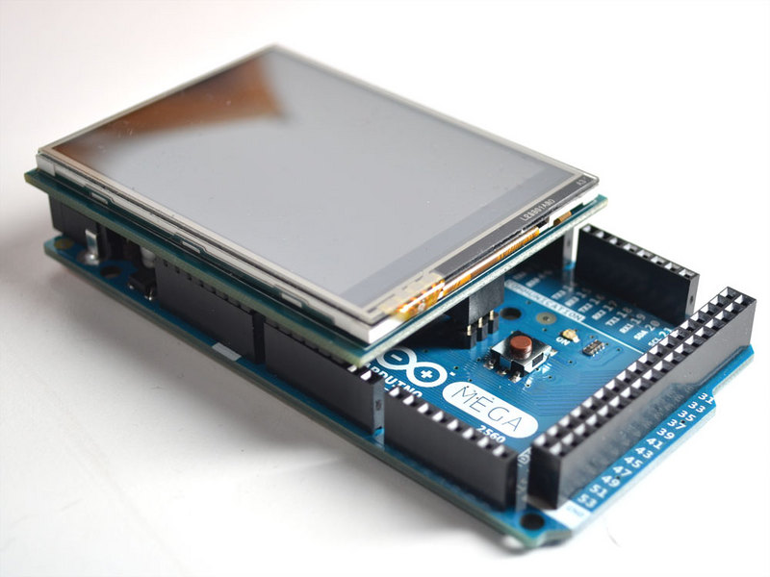
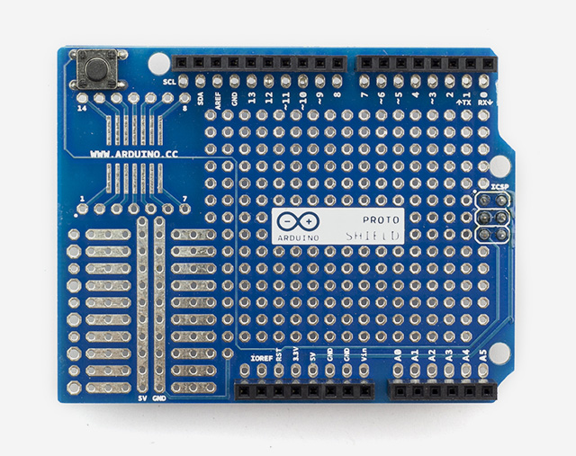
Arduino Shields
É um hardware que aumenta as funcionalidades do Arduino.
Vários tipos: Driver de Motor, Ethernet, LCD Touchscreen, Proto Shield, etc..

Slide 7
O Arduino UNO
Baseado no micro controlador Atmega328P.
Detalhes técnicos:
Frequência de 16MHz.
14 pinos digitais de entrada/saída (E/S).
6 deles podem ser utilizados como pinos
de saída PWM.
6 pinos analógicos de entrada.
Tensão de Operação: 5V.
Memória Flash de 32KB e E²PROM 1KB.
Memória E²PROM: 1 KB.
Memória SRAM: 2KB.

Slide 8
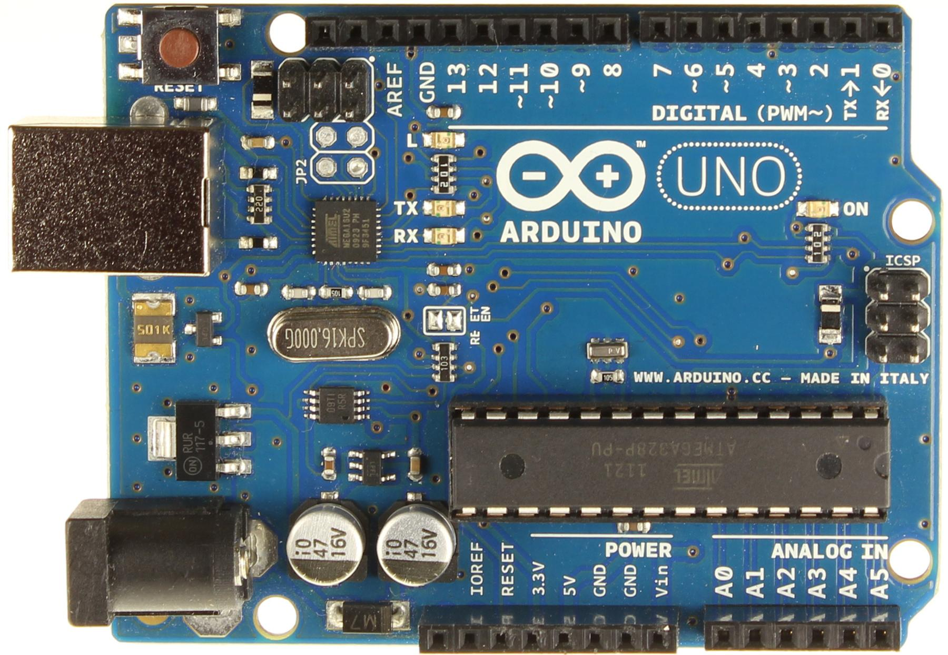
O Arduino UNO

Slide 9
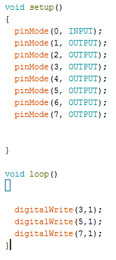
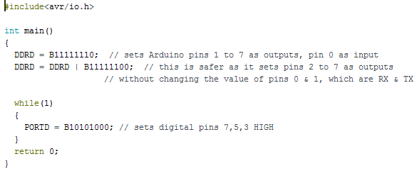
A Programação
Possui um conjunto bibliotecas, chamda Wiring, que facilita a aprendizagem. Linguagem C/C++.

Slide 10
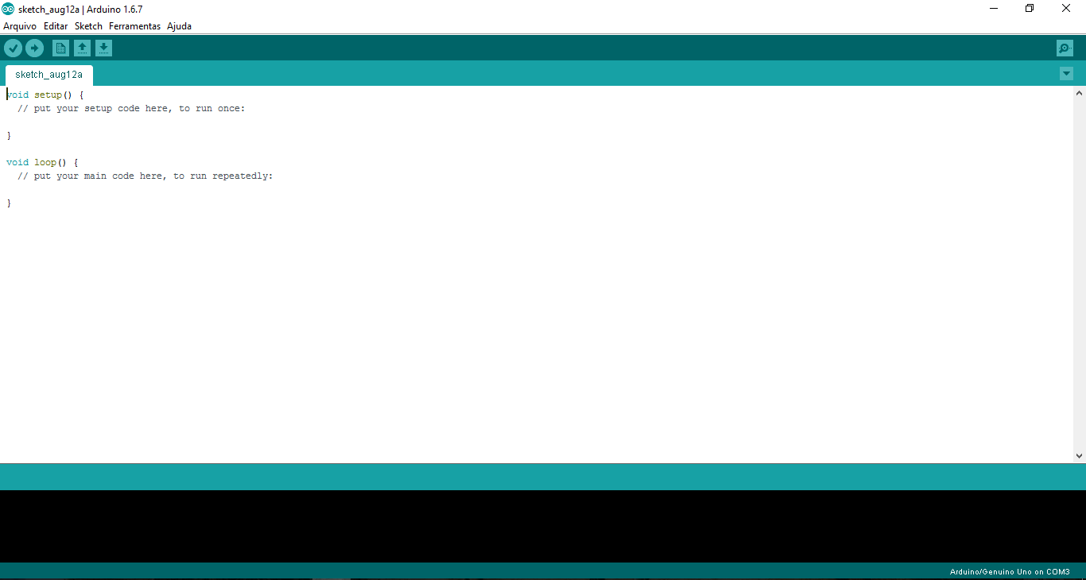
Arduino IDE
Referência/Link para Download: https://www.arduino.cc/en/Guide/HomePage

Slide 11
Estrutura de Código
Código é separado em duas funções: Setup() e Loop().
Void setup() : Função utilizada para fazer a configuração do arduino, quais pinos vão ser utilizados, como vão ser utilizados, definição de padrões de comunicação que serão utilizados no programa.
Void loop(): O “programa principal” ou “laço principal”. Onde é feita a computação de fato, escrita nos pinos, leitura da memória, cálculos, controle, etc.
Referência para a linguagem: https://www.arduino.cc/en/Reference/HomePage

Slide 12
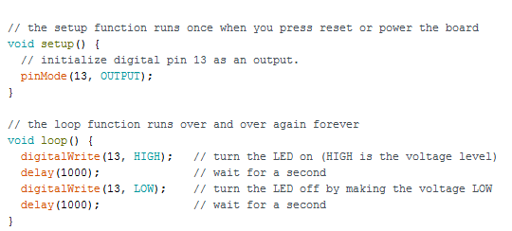
Exemplo de Código em Arduino

Slide 13
Dúvidas?
☺

Slide 14
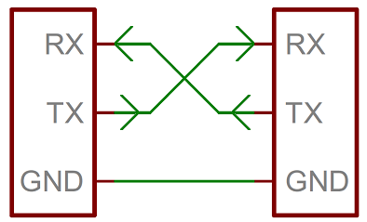
Interface Serial
Interface básica de comunicação entre computadores.
MUITO importante, pois é desta forma que o Arduino se comunica com o computador e com outros dispositivos de comunicação, como o Bluetooth.
Arduino Computador

Slide 15
Interface Serial
Funções importantes no Arduino:
Serial.begin(int valor) -> Configuração inicial de comunicação!
Seial.println() -> Envia dados para a Serial. Valor em ASCII!
Serial.println(int variavel) Serial.println(int variavel, format)
Serial.read() -> Recebe valor da serial.
Serial.write() ->Escreve valores binários pela serial.
Serial.available() -> Retorna a quantidade de bytes disponíveis para leitura.

Slide 16
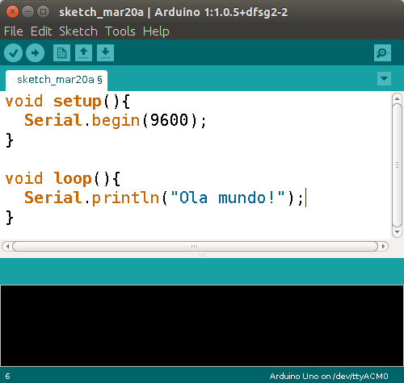
Exemplo: Interface Serial
Enviar uma mensagem do Arduino ao computador por Serial.

Slide 17
Exercícios: Interface Serial
Enviar uma mensagem do Arduino ao computador por Serial.
Receber uma mensagem do computador no Arduino por Serial.
Ligar ou desligar uma LED através de um comando recebido por Serial.

Slide 18
Dúvidas?
☺

